Slide 1
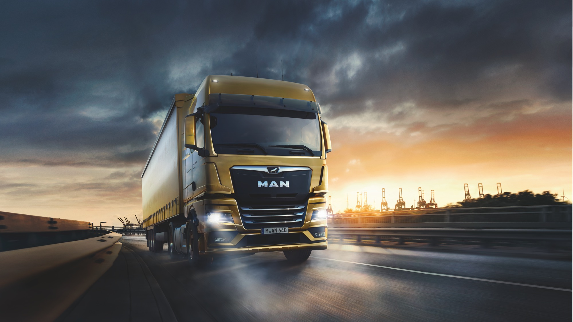


z

Slide 2
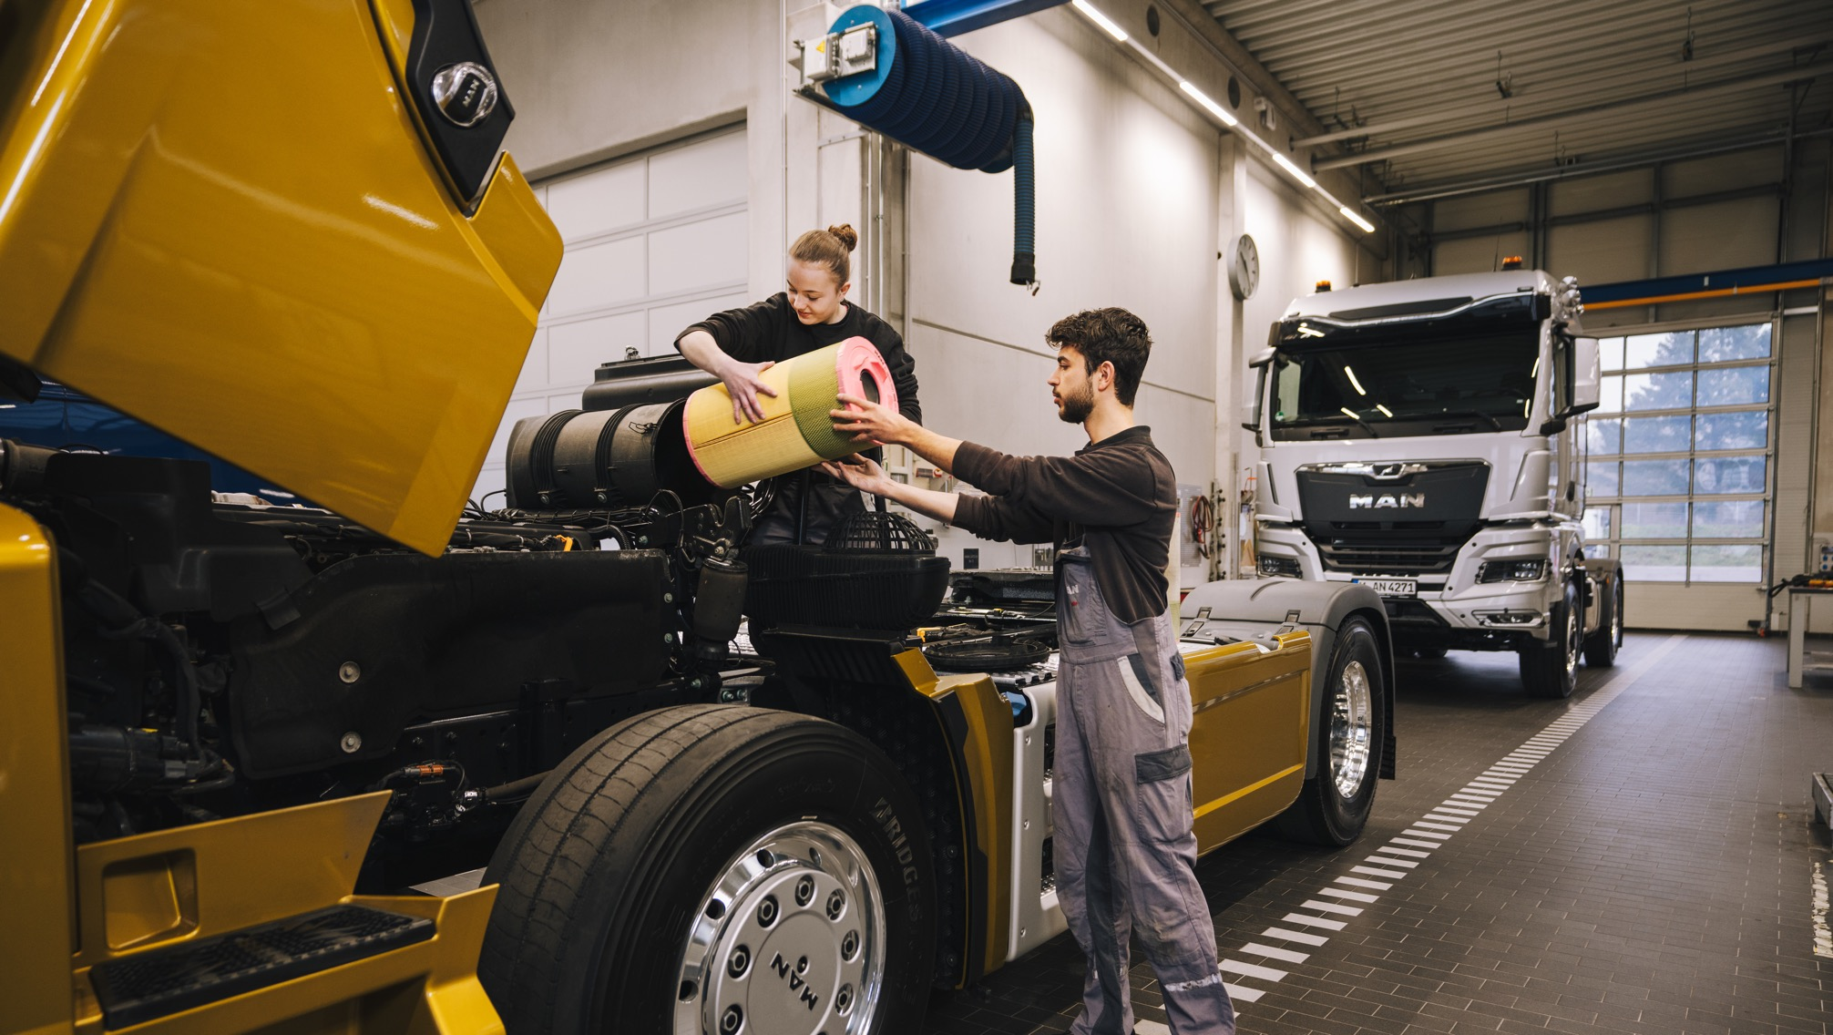
Los contratos de mantenimiento son una solución que busca darte tranquilidad, protegiéndote contra los costos inesperados de reparación y maximizando la disponibilidad de tu flota.

Slide 3


Con nuestros contratos de mantenimiento podrás tener atención personalizada y prioritaria con cobertura nacional en toda nuestra red de concesionarios.

Slide 4

Beneficios
Pautas de mantenimiento personalizada según condición operacional.
Costos conocidos de mantenimiento y reparación.
Seguimiento y control de las unidades.
Cursos de conducción.
Mantenimiento y mano de obra certificada.
Descuentos preferenciales en repuestos y servicios contemplados en el contrato.

Slide 5





CON LOS CONTRATOS
DE MANTENIMIENTO
LOGRARÁS:
REDUCIR
Tiempos de detención
Fallas no previstas
Número de reparaciones
Tareas administrativas
Averías graves

Slide 6





CON LOS CONTRATOS
DE MANTENIMIENTO
LOGRARÁS:
AUMENTAR
Capacidad de planificación
Valor de reventa
Rentabilidad del negocio
Disponibilidad del vehículo

Slide 7



Tipos de contratos de mantenimiento
Comfort-Oil
Aceites para las necesidades de tu camión.
*Aceite de motor y filtros, Filtro de Adblue ajuste juego de válvulas, aceite caja de cambio y filtros, aceite ejes traseros.
Comfort
Mantenimiento regular especificado por el fabricante.
Comfort-Plus
Mantenimiento regular especificado por el fabricante.
+
Necesidades requeridas por el cliente en función de su operación.
Comfort-Super
Mantenimiento regular especificado por el fabricante.
+
Cambio o reparación, producto de fallas o desgaste natural, de componentes.

Slide 8
TIPOS DE CONTRATOS |  | Comfort-Oil | Comfort | Comfort-Plus | Comfort-Super
MANTENCIÓN PREVENTIVA | Cambio de aceite
 | Servicio e inspección según el plan de mantenimiento | -
MANTENCIÓN CORRECTIVA | Reparaciones por desgaste | - | -
 | Reparaciones en la cadena cinemática | - | -
 | Reparaciones en el resto del vehículo | - | -
Gestión de flotas* |  | Opcional | Opcional | Opcional | Opcional
PERSONALIZABLE
PERSONALIZABLE
PERSONALIZABLE
*Ofrecemos una plataforma que, a partir del uso de telemetría, toma los datos de la red CANBUS y los procesa de manera automática, transformando los mismos en información clara y precisa para la toma de decisiones.

Slide 9
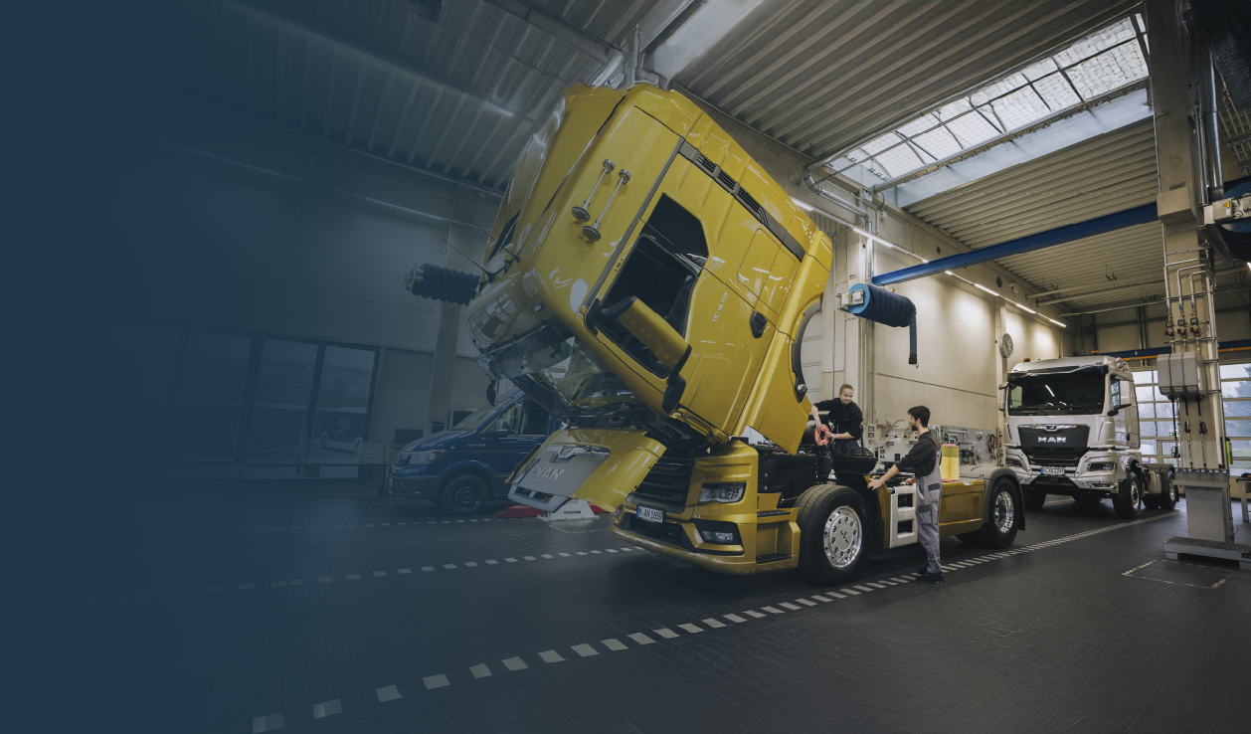
SOLUCIONES PERSONALIZADAS
PARA MEJORAR TU EXPERIENCIA DE USUARIO.
Deja la seguridad de tu negocio
en las mejores manos
Contáctanos solucionesdetransporte@porsche-chile.cl

